Slide 1

Případové studie startupů
Představení předmětu a organizace
Co je to startup?
Ing. Pavel Adámek, Ph.D.
adamek@opf.slu.cz
Katedra podnikové ekonomiky a managementu

Slide 2
Ice Break
Co je podle Vás „úspěch“?
…pro každého z nás něco odlišného, rezonuje nám a nutí nás si představit ten „náš úspěch“.
…Oxfordský výkladový slovník – úspěch je definován jako dosažení naplánovaného cíle.
Úspěchem je často pozitivní prožitek, který vyvolává další potřebu úspěchu, k tomu je nutno vyvinout adekvátní úsilí.

Slide 3
Ice Break
Co je úspěch v podnikání?
Čím se určí úspěšnost podnikání?...
…každý podnikatel má svou míru „úspěšnosti“… majetek, moc, uznání, vnitřní uspokojení, zabezpečení rodiny, žít si život po svém…

Slide 4
Co je to startup?
Vytvořte 3-5 členné týmy, zvolte si zástupce
(2-3 min.)
Udělejte si brainstorming a uveďte jak chápete startup, co představuje apod.
(2 min.)
Odprezentujte hlavní nápady, co je dle vás startup (3-5 min.)

Slide 5
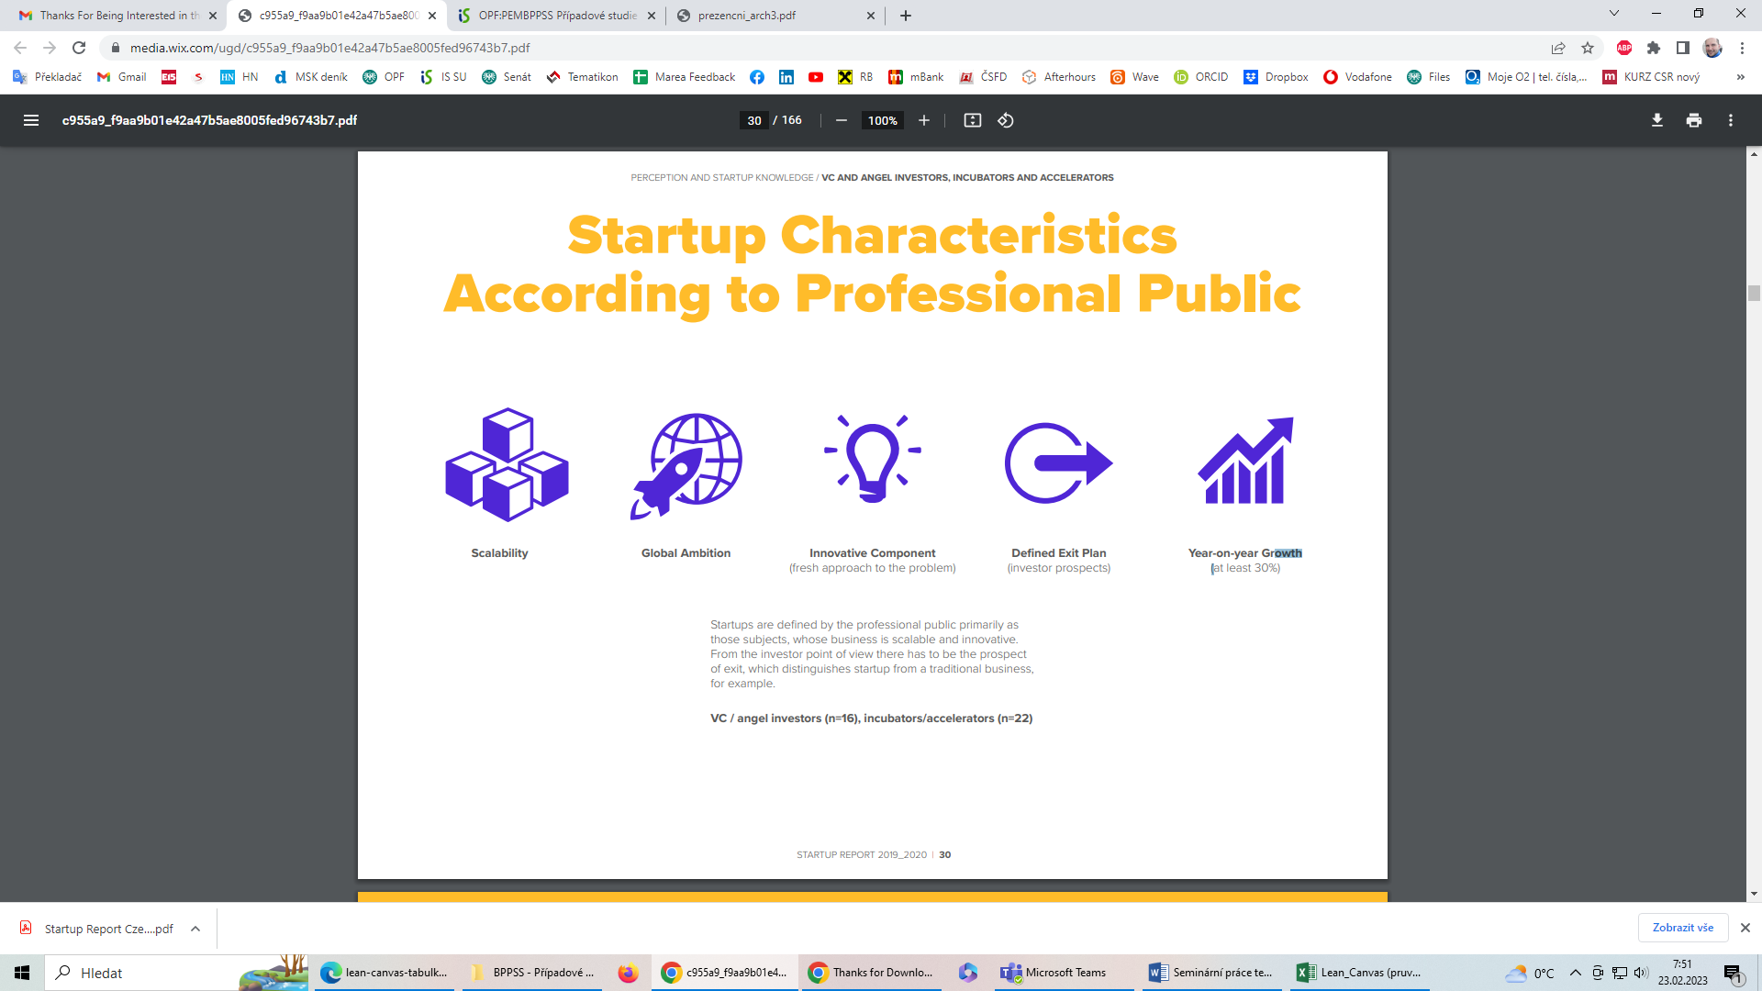
Co je to startup?

Slide 6
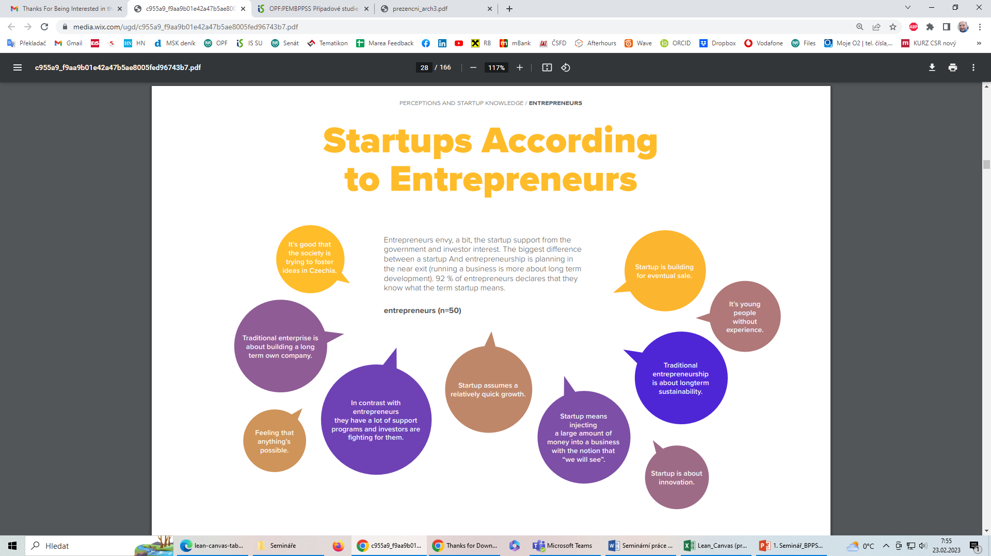
Co je to startup?

Slide 7
Hledání příkladu startupu
Vyhledejte příklad jednoho úspěšného nebo neúspěšného startupu. Sestavte příčiny proč si myslíte, že je úspěšný/neúspěšný. Pracujte v týmu. (10 min.)
Prezentace konkrétního startupu a uvedení příčin úspěchu/neúspěchu. (3-5 min.)

Slide 8
Příklady startupů…
https://www.podnikatel.cz/clanky/pribehy-podnikatelu-v-roce-2022-ukazaly-originalni-napady-a-skvelou-praci-v-paru/
https://mladypodnikatel.cz/uspesni-podnikatele
https://forbes.cz/mladi-talentovani-a-uspesni-mezi-evropskych-30-pod-30-se-probojovali-tri-cesi/
https://forbes.cz/10-nejvetsich-ceskych-rodinnych-firem-zbozi-kolika-z-nich-znate/
https://archiv.hn.cz/c1-66231300-uspesni-podnikatele-a-podnikatelky-radi-jak-zacit-s-podnikanim-nemejte-velke-oci-a-vazte-si-kazdeho-klienta-i-dodavatele-kvalita-je-zaklad
Něco z historie https://www.podnikatel.cz/clanky/nejvyznamnejsi-cesti-podnikatele-historie/

Slide 9

Dotazy a diskuse ☺
………….
………….
………….

Slide 10
Děkuji za pozornost
a přeji Vám úspěšný den ☺
Ing. Pavel Adámek, Ph.D.
adamek@opf.slu.cz

